Slide 1
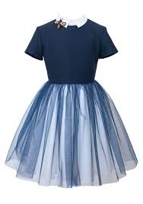

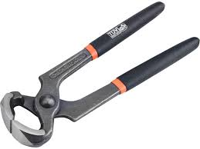
Pomnožné podstatné mená

Slide 2
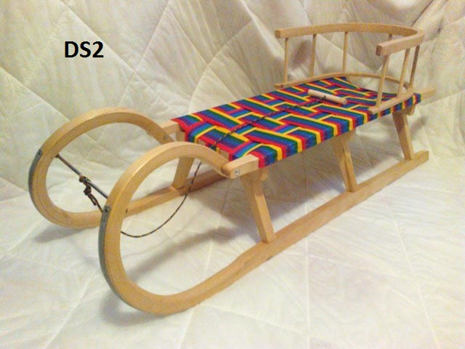
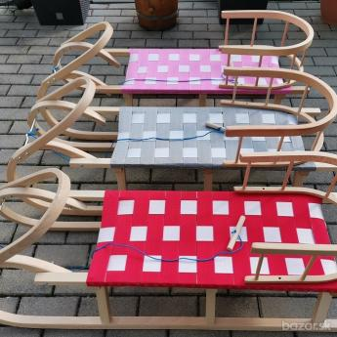
Pomnožné podstatné mená nemajú jednotné číslo. Označujú 1 kus alebo viac kusov.
Sánky -1 kus sánky – 3 kusy

Slide 3
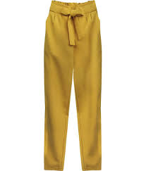
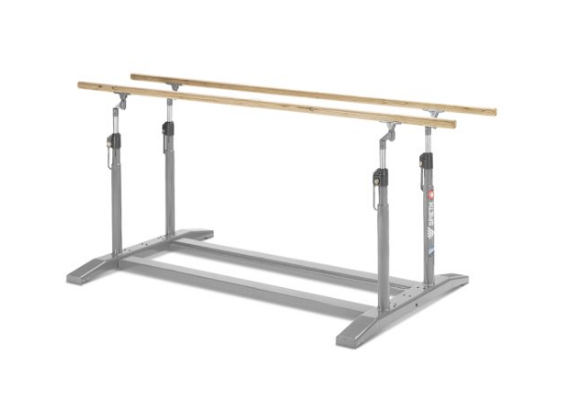
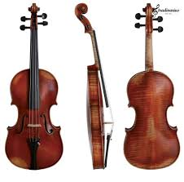




Pomnožné podstatné mená.
Pomenujte veci na obrázkoch.

Slide 4
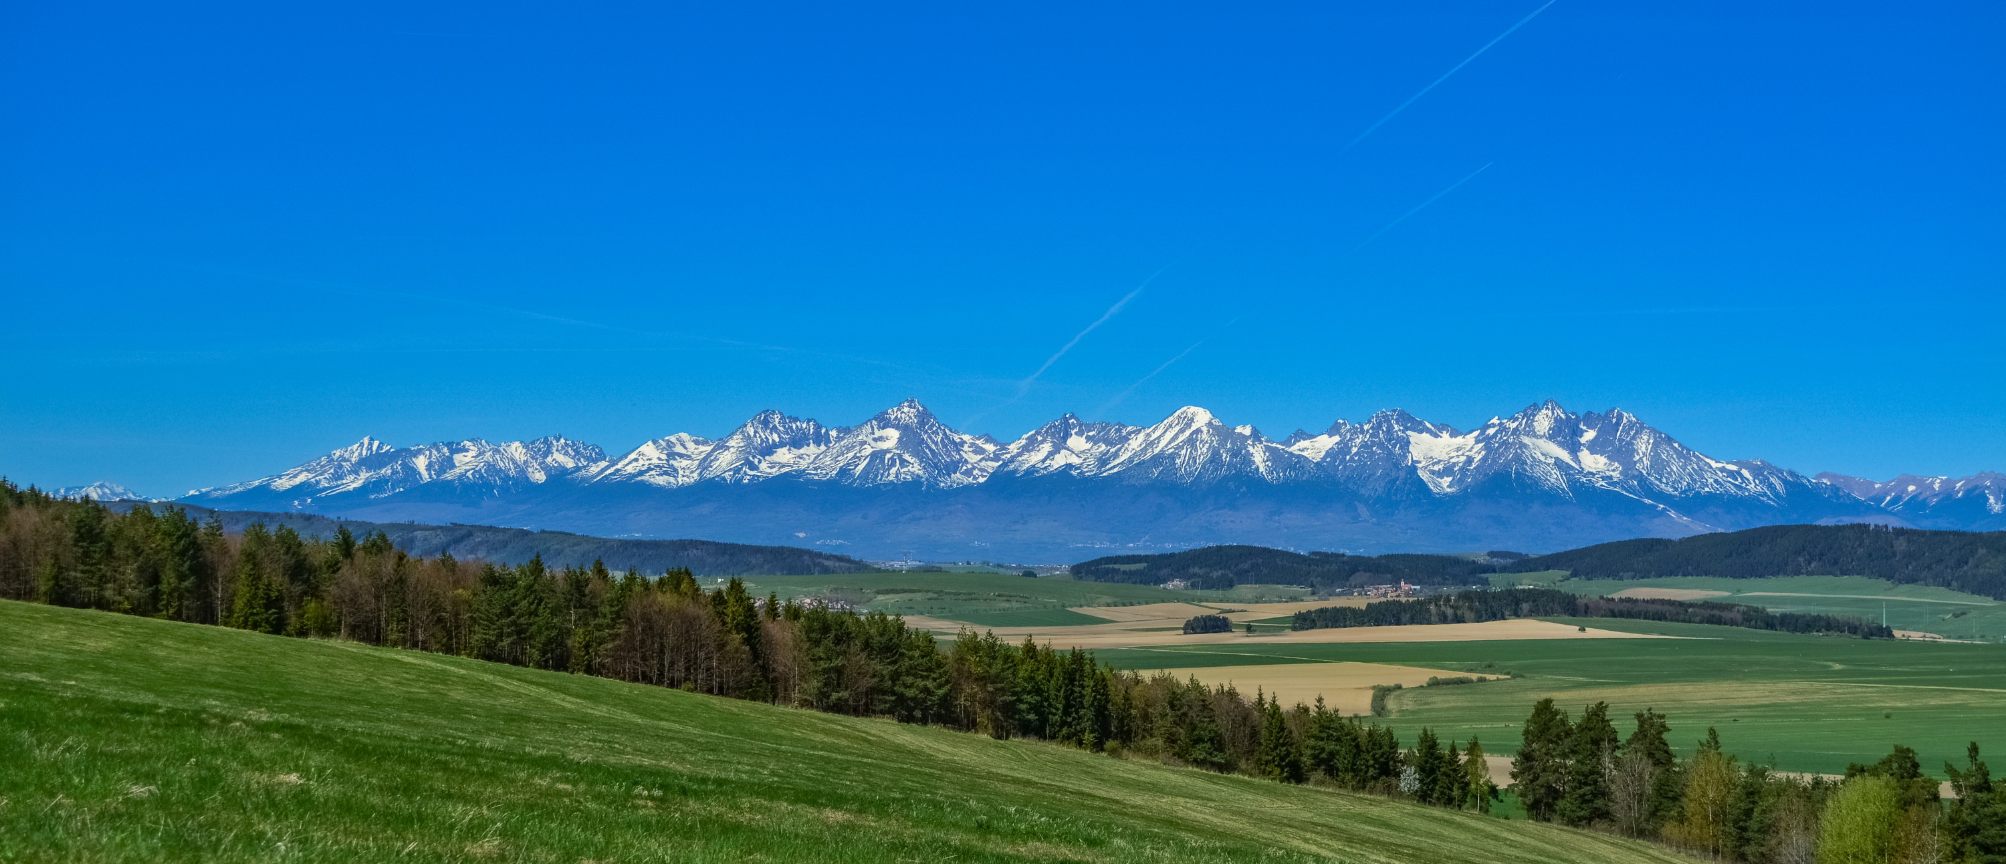
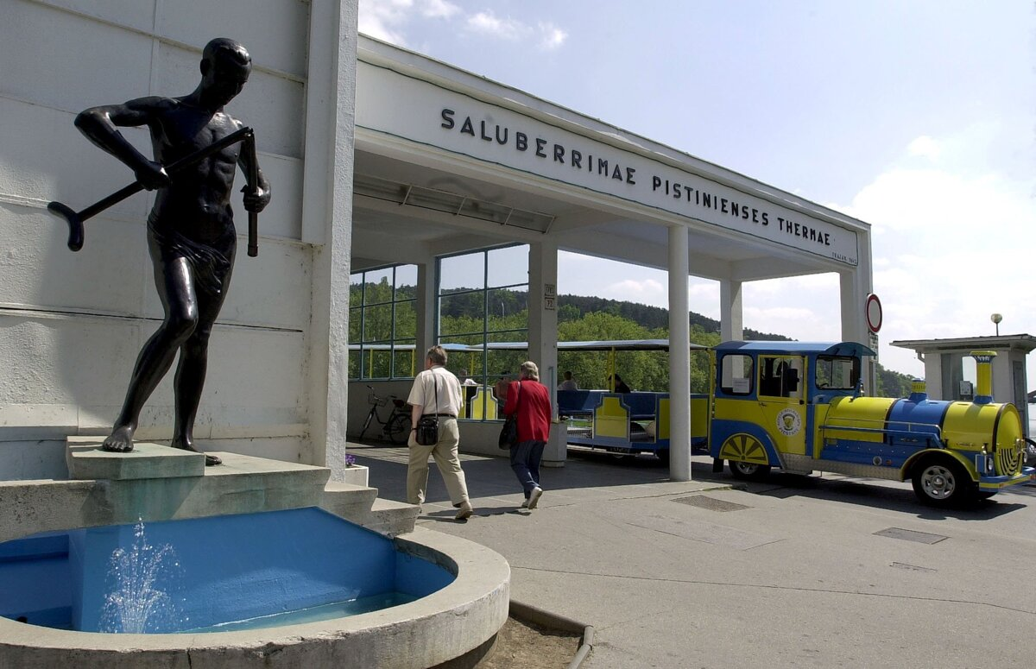
Niektoré pomnožné podstatné mená nemôžu pomenovať viac rovnakých vecí
Tie Tatry
Tie Piešťany

Slide 5
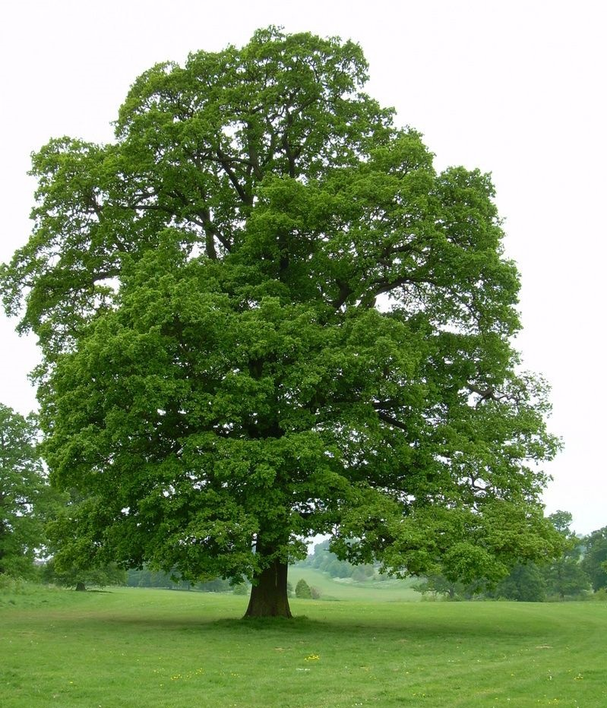

Rod pomnožných podstatných mien
Podstatné mená zakončené na y:
N – preteky duby
D – pretekom dubom
L – pretekoch duboch
Preteky – muž. rod, vzor dub
N – Tatry ženy
D – Tatrám ženám
L – Tatrách ženách
Tatry – ženský rod, vzor žena
Rod pomnožných podstatných mien určujeme podľa zakončenia v 3 pádoch: v nominatíve, datíve a lokáli.
Nominatív: Kto? Čo?
Datív: Komu? Čomu?
Lokál : O kom? O čom?P

Slide 6
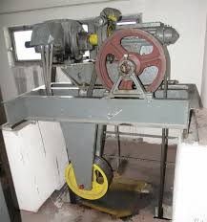
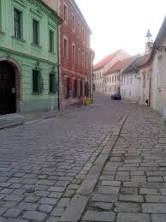
Rod pomnožných podstatných mien
Zakončené na e:
N – kúpele stroje
D – kúpeľom strojom
L – kúpeľoch strojoch
Kúpele – muž. rod, vzor stroj
N – Vianoce ulice
D – Vianociam uliciam
L – Vianociach uliciach
Vianoce – ženský rod, vzor ulica

Slide 7
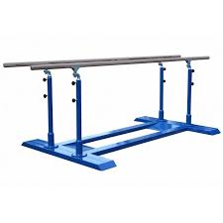
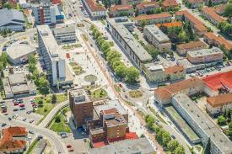
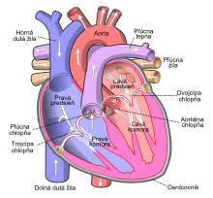
Rod pomnožných podstatných mien
Zakončené na a, á:
N – bradlá mestá
D – bradlám mestám
L – bradlách mestách
Bradlá - stredný rod, vzor mesto
Zakončené na ia:
N – prsia srdcia
D – prsiam srdciam
L – prsiach srdciach
Prsia – stredný rod, vzor srdce

